Slide 1
GUIA DE AUTO APRENDIZAJE
MUNDO NARRATIVO, TIPOS DE NARRADORES
8° AÑO BASICO AÑO 2020
Profesora: Luisa Sanchez Contreras
Lengua y literatura

Slide 2
¿Qué es el género narrativo?
El género narrativo es un género literario que por lo general es escrito u oral, de esta manera relatando historias o acontecimientos que pueden ser imaginarios o no, en estos por lo general se incluyen los personajes y se describe detalladamente como cada uno de ellos se desenvuelve en el trascurso de lo que sería la obra, sus sentimientos, sus pensamientos, la manera de ver las cosas y los obstáculos que lo afecten a través de esta.

Slide 7
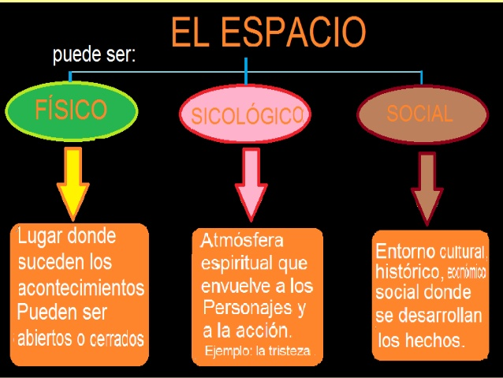

Slide 8
TIPOS DE TEXTOS NARRATIVOS:
La fábula: generalmente su enseñanza tiene como fin la moralidad, ese es su objetivo final, atacar los valores, restructurarlos y mejorarlos; ayudando de esta manera a que los individuos reflexionen acerca de sus actos.
El cuento: es una historia por lo general corta, que narra los hechos en una estructura específica que no se muta, inicio, nudo y desenlace.
La novela: su estructura es más amplia y su narración mucho más compleja, el objetivo de esta es enfocar la atención del lector a través de la recreación de alguna realidad expuesta.

Slide 9
TIPOS DE TEXTOS NARRATIVOS:
El mito: estas historias por lo general forman parte de la cultura y las tradiciones de la sociedad en la que se manifieste, se fundamentan por exponer la ideología de la existencia de seres sobrenaturales, y en su mayoría parten de alguna religión en específico.
La leyenda: las leyendas son aquellas que por lo general son sobrenaturales y narran en gran parte las creencias de la población de una determinada región.

Slide 10
Importancia del género narrativo
El género narrativo es relevante ya que es una herramienta muy útil a la hora de expresarnos, tanto verbal como a la hora de escribir, en la actualidad la mayoría de las personas utilizan la narrativa de manera cotidiana, para comunicarse de diversas maneras entre amistades y demás, aunado a ello se utiliza esta herramienta en periódicos, revistas, programas de radio, libros, enciclopedias, novelas entre otras cosas que son de utilidad para el crecimiento progresivo de una cultura o sociedad.

Slide 11
QUERIDOS ESTUDIANTES:
UNA VEZ QUE HAS LEIDO TU GUIA DE AUTOAPRENDIZAJE, DEBES APLICAR ESTE APRENDIZAJE EN LA 2° GUIA DE LA LECTURA COMPLEMENTRIA

Slide 12
ÉXITO CON EL TRABAJO
FELICES VACACIONES QUERIDAS Y QUERIDAS ESTUDIANTES

